Slide 1
ПАМЯТЬ,
от которой никуда не уйти…
Презентация подготовлена
начальником архивного сектора Администрации Мясниковского района
Даглдян Варварой Юрьевной
(по документам семейного архива)
Май 2022 года

Slide 2
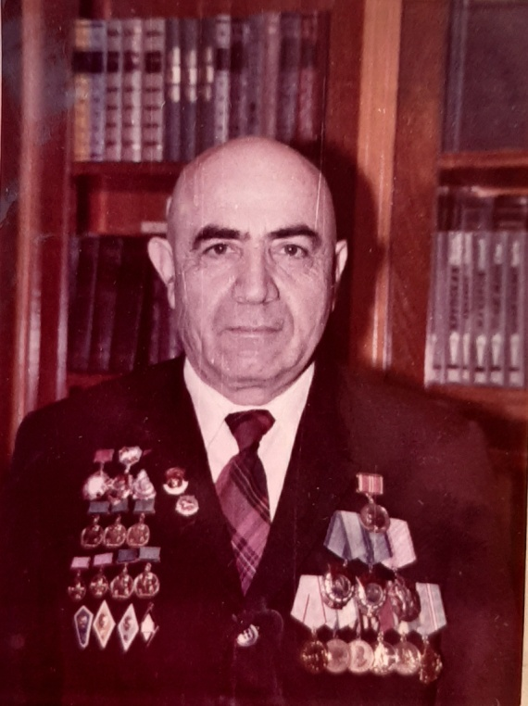
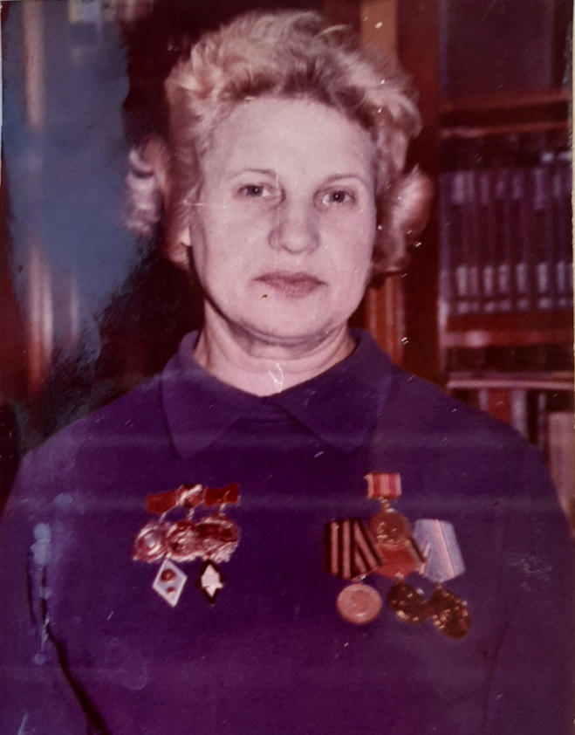
Все уходит – и юность, и боль, и тревоги, остается ПАМЯТЬ, от которой никуда не уйти

Slide 3
Время стремительно и неумолимо мчится вперед, оставляя за собой события, личности, встречи, но иногда хочется оглянуться назад, еще раз окунуться в то время, переосмыслить пройденное и пережитое.​
В каждой семье имеются свои герои, являющиеся семейной, а порой и всеобщей гордостью, герои, которым хочется подражать. Эти люди внесли свой неоценимый вклад в историю нашей страны. Они заслуживают памяти потомков.​
Просматривая военный архив нашей семьи: фотодокументы, воспоминания, награды, письма с фронта, хочется поведать удивительную историю зарождения нашей семьи, а также судьбы погибших родственников.​
Война, по своей сути, является разрушительным, сметающим на своем пути ураганом, который превращает цивилизацию, рассвет в безжизненную пустыню. Но, зачастую, из руин и пепелищ возникает зарождение нового, которое является самоутверждением жизни и вечности добра.​
Великая Отечественная война ворвалась в жизнь советских людей внезапно, перевернув весь привычный уклад. Все понимали, что на весы поставлено само существование России, а целью фашизма являлось истребление нашего народа.

Slide 4
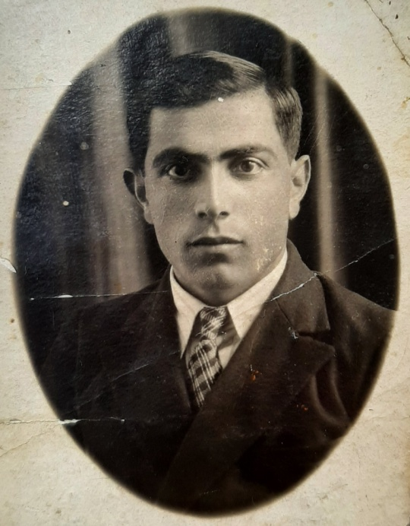
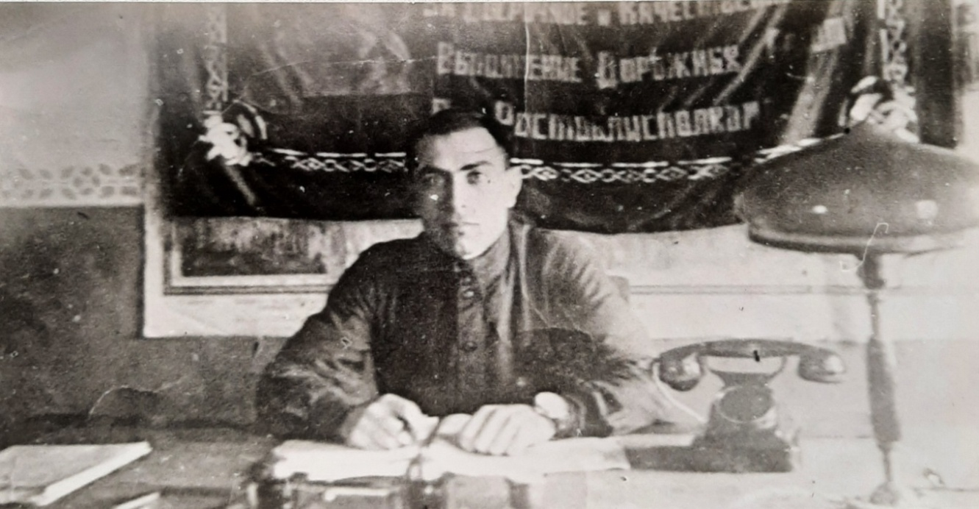
Мой дедушка, Хоянян Григорий Овакимович, родился 18 мая 1911 года в селе Чалтырь. Он застал последние годы царской России, образование получил уже при Советской власти, участвовал в коллективизации, в трудные предвоенные годы вступил в партию, перед войной был заведующим дорожным отделом, строил дороги и мосты в Мясниковском районе. В 1940 году Мясниковскому райдоротделу было присуждено переходящее Красное знамя Ростоблисполкома за досрочное и качественное выполнение дорожных работ
Выпускник Майкопского автодорожного техникума 1933 год
«по строительству шоссе от Чалтыря до Ростова по Ферганскому методу» (главный инициатор – Мясниковский район, заведующий доротделом Хоянян Г.О.)

Slide 5
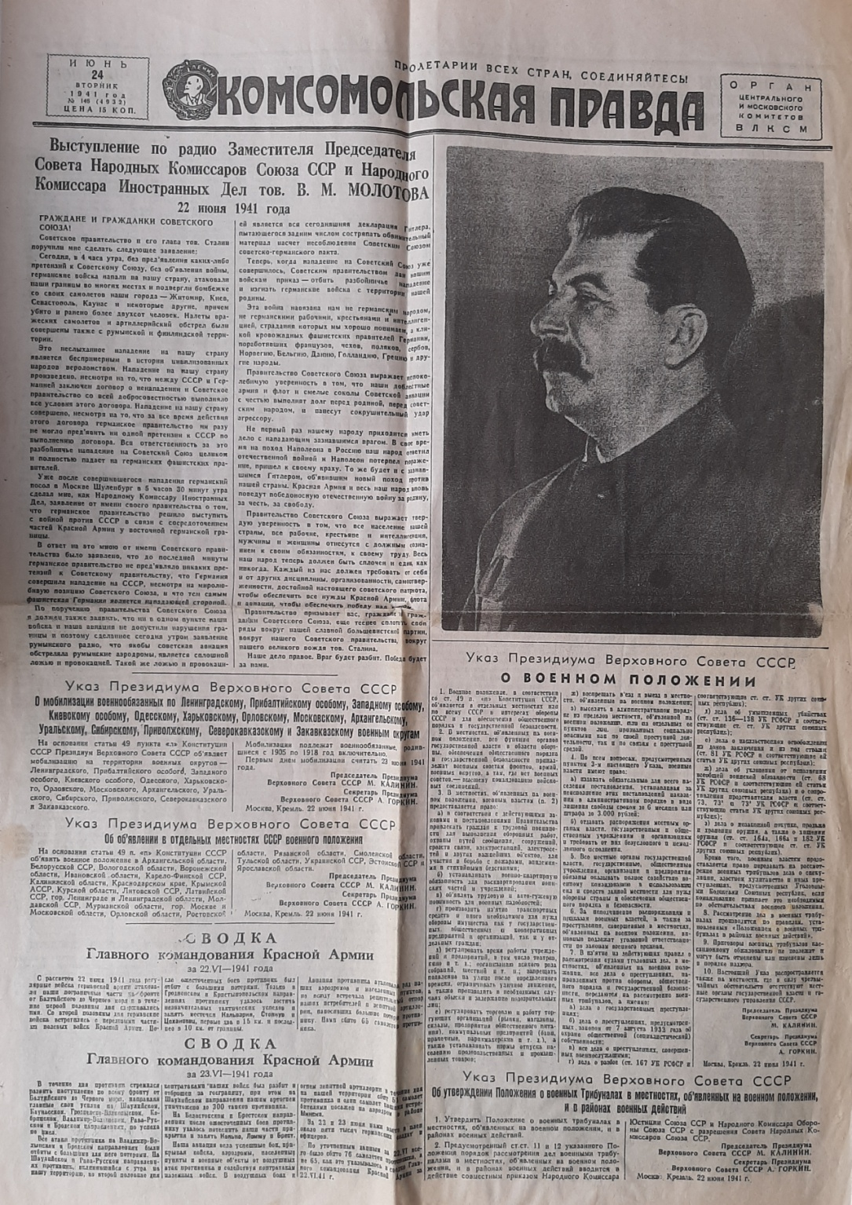
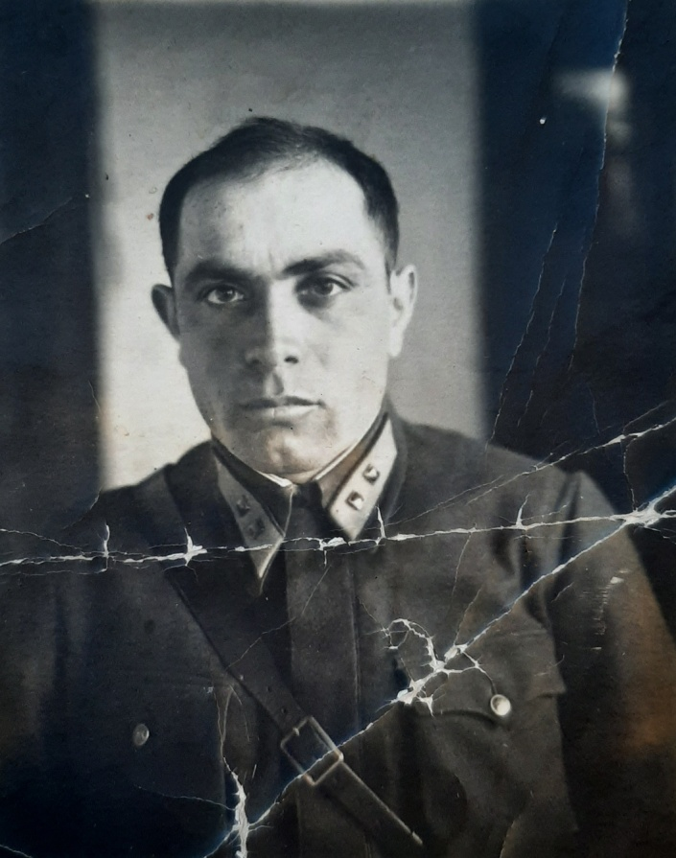
22 июня 1941 года, ровно в 12 часов дня, начал свое выступление перед советским народом В.М. Молотов. Выступление закончилось словами: «Наше дело правое. Враг будет разбит. Победа будет за нами».

Slide 6
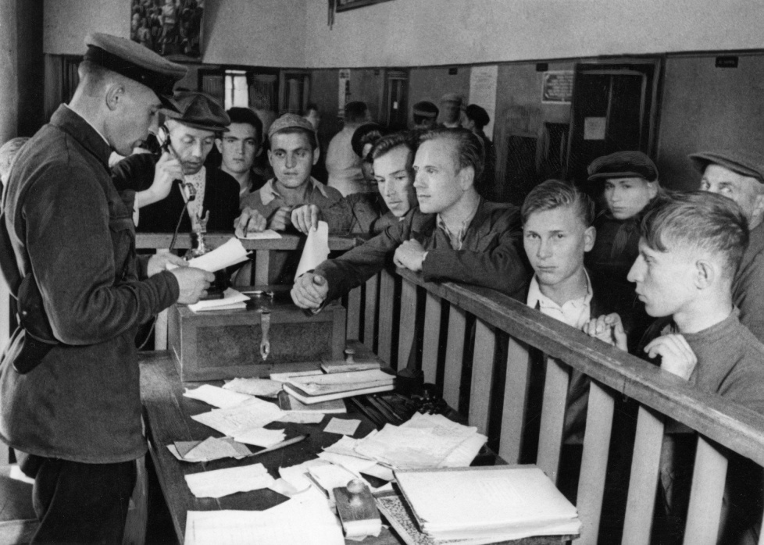
Получив повестку № 1 Мясниковского райвоенкомата, Хоянян был назначен начальником пункта формирования для обеспечения мобилизации и отправки в части военнообязанных, согласно мобилизационному плану района. Развертывание мобилизационного плана зависело от первого дня мобилизации. Указом Президиума ЦИК СССР, первым днем мобилизации был установлен день 23 июня 1941 года. Местом для пункта формирования, по плану райвоенкомата, был Дом Культуры села Чалтырь (фойе 1-го этажа). Пункт формирования работал круглые сутки, и все это время за ними стояли: первый секретарь райкома партии Нор-Лусинов Саркис Кюрехович, председатель райисполкома Алмасян Мгрдич Абрамович и начальник районного отделы МВД тов. Иванов Иван Иванович.
В своих воспоминаниях, дедушка особо отмечал Арменака Богосовича Багаджияна, Мгрдича Мадасовича Пудеяна и других, обеспечивающих четкую работу пункта формирования, за время работы которого было отправлено в свои части не менее двух тысяч человек.
Дней через 10 пункт формирования распустили, формированием мелких команд занялись сами работники райвоенкомата.

Slide 7
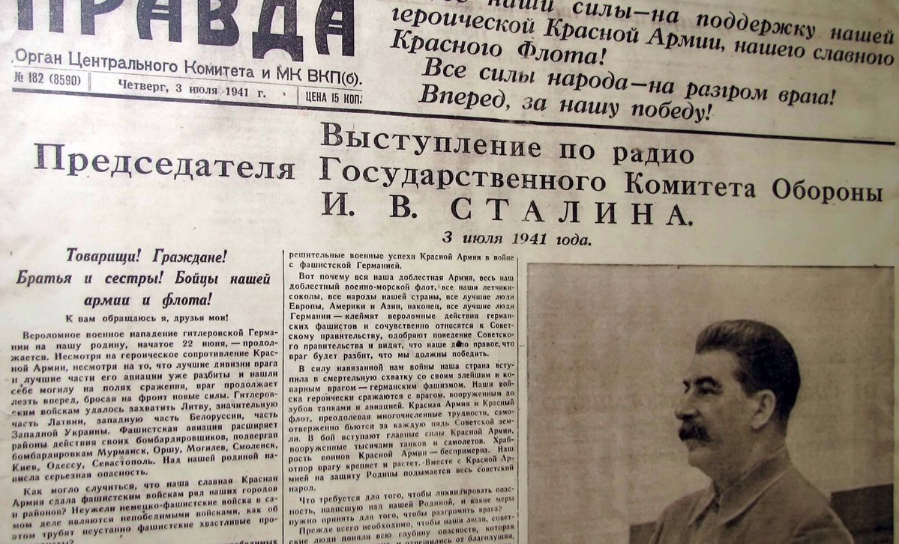
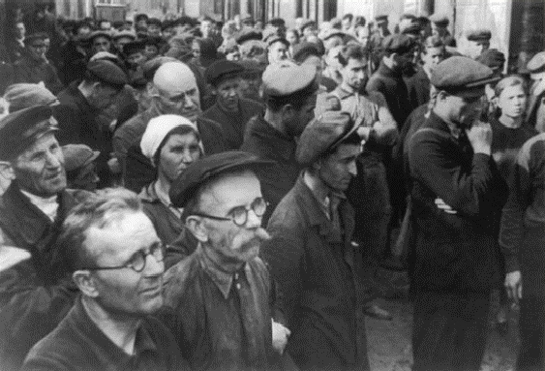
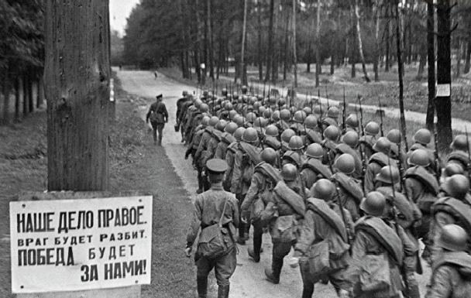
В своих воспоминаниях дедушка писал, что 3 июля, утром, по радио выступил И.В. Сталин. Его выступление было очень трогательным. Слышно было даже его дыхание. Он призывал народ на защиту Родины.

Slide 8
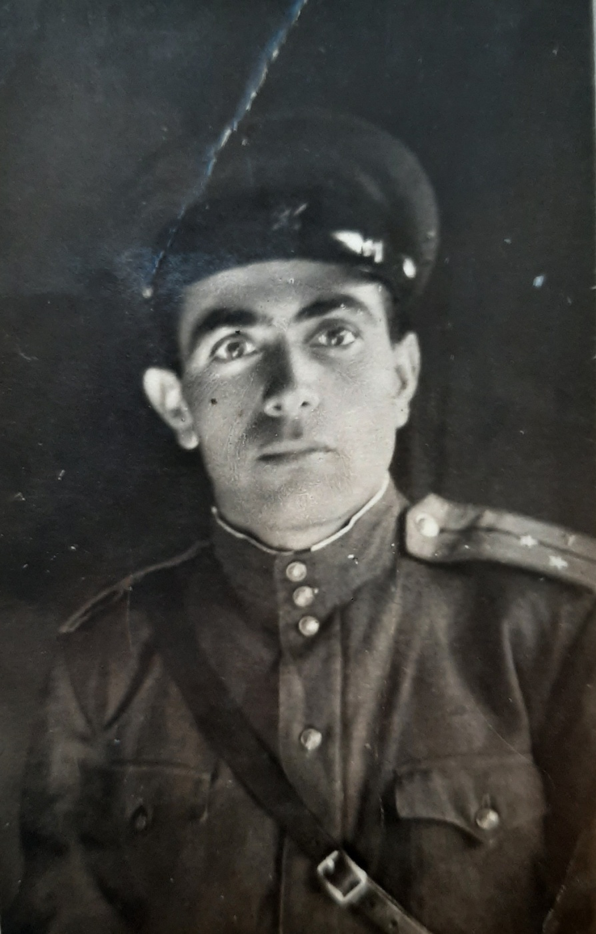
4 июля 1941 года, получив запечатанный конверт от районного военного комиссара тов. Скуридина, Хоянян немедленно отправился к месту назначения в город Ростов-на-Дону, в Управление Военно-воздушных Сил Северо-Кавказского округа. Управление ВВС СКВО находилось там, где и находилось позже в семидесятые годы, на углу Семашко и Тельмана.
Дежурный ВВС СКВО направил Хояняна к начальнику аэродромного отдела, майору Татукову. На складе СКВО было выдано обмундирование и личное оружие.
Приказом по Управлению, дедушка был назначен старшим инженером аэродромного отдела по строительству аэродромов. Ему было приказано выехать в город Туапсе и в 12-ти км от него, в долине реки Агой, построить оперативный аэродром, срок – 1 месяц.
Г.О. Хоянян

Slide 9
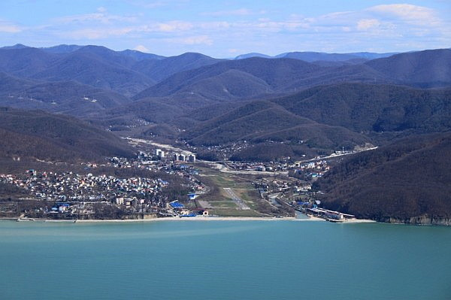
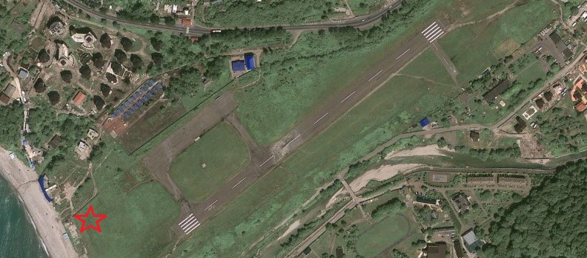
Данный аэродром существует и по сей день.

Slide 10
Перед выездом, майор Татуков пригласил Хояняна к командующему ВВС СКВО, генерал-майору авиации Красовскому С.А., где мой дедушка принял присягу и получил напутствие.
6 июля, получив все необходимые документы, он поездом отправился в город Туапсе. По приезде в город Туапсе, Хоянян направился к начальнику Туапсинского гарнизона – начальнику Краснодарского пехотного училища, полковнику Пыхтину А.М., и передал ему приказ командующего СКВО о строительстве аэродрома. Увидев местность, где намечено было строительство аэродрома, Хоянян ужаснулся: предстояло выкорчевывать несколько гектаров пеньков от дубового леса, выполнить несколько сот тысяч кубометров земляных работ, укрепить откосы реки Агой, которая текла вдоль взлетно-посадочной полосы будущего аэродрома, построить дренажную систему. Ознакомившись с объемом и видами работ, незаконченным проектом строительства, Хоянян к утру подготовил расчеты, потребности в рабочей силе, транспорте, тракторных и дорожных машинах. Для окончания строительства в месячный срок необходимо было 3-3,5 тысяч человек, до 800 подвод, 30 тракторов и другой техники (грейдеры, катки и др.), около 30 подрывников с соответствующим количеством взрывчатых веществ.
Выслушав доклад и письменный расчет Хояняна, начальник гарнизона издал приказ о привлечении по законам военного времени людей из города Туапсе и населения трех сельских районов: Армянского, Туапсинского, Шапсугского (ныне Лазаревского).

Slide 11
С большим вниманием к строительству отнеслись городские партийные и советские органы. Примерно через два дня после издания приказа, начали прибывать люди, подводы, техника. Полковник Пыхтин А.М. оказал огромную помощь в строительстве аэродрома. Дедушка писал в своих воспоминаниях, что, к сожалению, ему больше не пришлось встретиться с этим прекрасным человеком, хотя, будучи на Кавказском фронте, 10 стрелковый корпус, которым командовал Пыхтин А.М., находился по соседству с ними, у реки Терек, в районе Наурском и Ищерском. Тогда дедушка служил заместителем командира саперной роты отдельного инженерного батальона 44 армии.
Огромную помощь в работе оказал тов. Керсельян Аркадий Иванович, в то время работавший заведующим отделом агитации и пропаганды горкома партии. В связи с тем, что в основном мужское население было мобилизовано в армию, на строительстве, в огромном своем большинстве, были женщины, многие из которых о физической работе до войны даже представления не имели, особенно жены моряков Туапсинского порта.
Командование округа торопило и настойчиво требовало сократить сроки ввода взлетно-посадочной полосы. Четкая организация огромного количества людей позволило в намеченный командованием срок завершить строительство оперативного аэродрома на берегу Черного моря, небольшого по размерам, но очень нужного для нашей авиации. К началу августа летное поле было готово. Не успев закончить работу, как на У-2 прилетел капитан из Анапской авиагруппы и инженер из Ростова, и аэродром был принят в эксплуатацию с высокой оценкой.

Slide 12
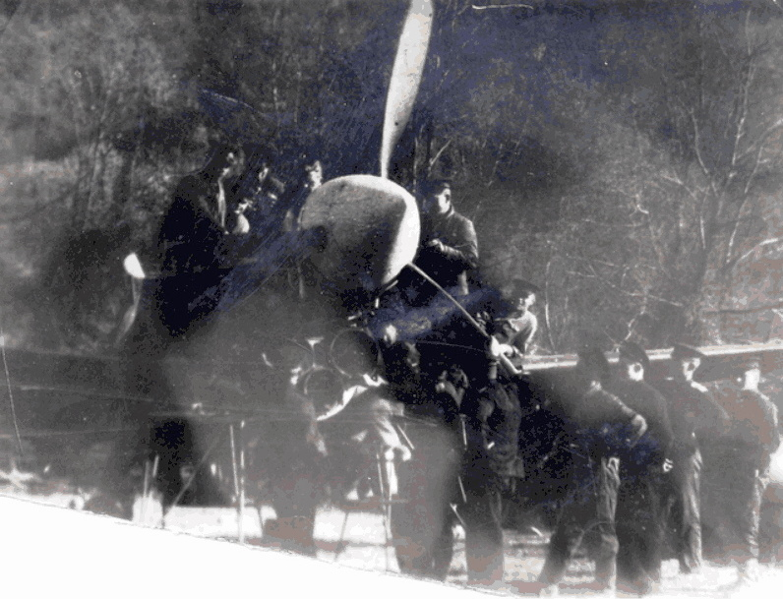

Slide 13
Следующее задание, которое командование ВВС поручило Хояняну – выехать в Сталинград и организовать строительство 15-ти оперативных аэродромов по всей Сталинградской области. Проекты были составлены и спецпочтой отправлены в Сталинградский облисполком.
8 августа 1941 года Хоянян приехал в город Сталинград и немедленно отправился к председателю облисполкома тов. Зименкову для оформления отвода участков и организации работ по строительству аэродромов. По проекту моего дедушки, было принято решение, по которому выделялись участки по всей Сталинградской области: на севере – Елан-Камышенский, Вязовский, Руднянский, Черноярский, на юге – Капустин-Ярский, Пологое Займище, Владимирское, В. Баскунчакское, Богдь, Тамбовка, Харабалинское, Эльтонское, Кайсатское, Ахтубинское, Джанибекское.
Работы по строительству аэродромов были закончены в январе 1942 года.
В июле 1942 года подразделение Хояняна находилось в районе города Красный Луч, в составе саперного батальона № 1664 и занималось усилением оборонительных рубежей.
Одну из удивительных и редчайших встреч в годы войны мой дедушка описал в своей книге «Жизнь, прожитая не зря», …9 июля 1942 года, после попытки пробиться поездом к Черткову, мы высадились из поезда и направились к Константиновке пешим строем. Мы шли вдоль железнодорожного полотна, и когда свернули направо, то есть на восток, недалеко от железнодорожного полотна я остановил роту на короткий отдых, а сам направился к железной дороге, по которой медленно двигались эшелоны с танками.

Slide 14
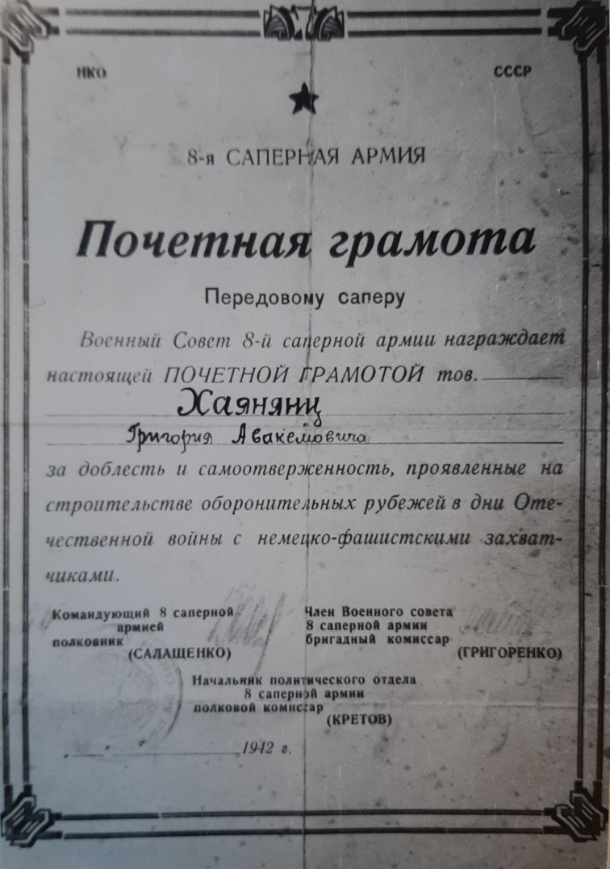
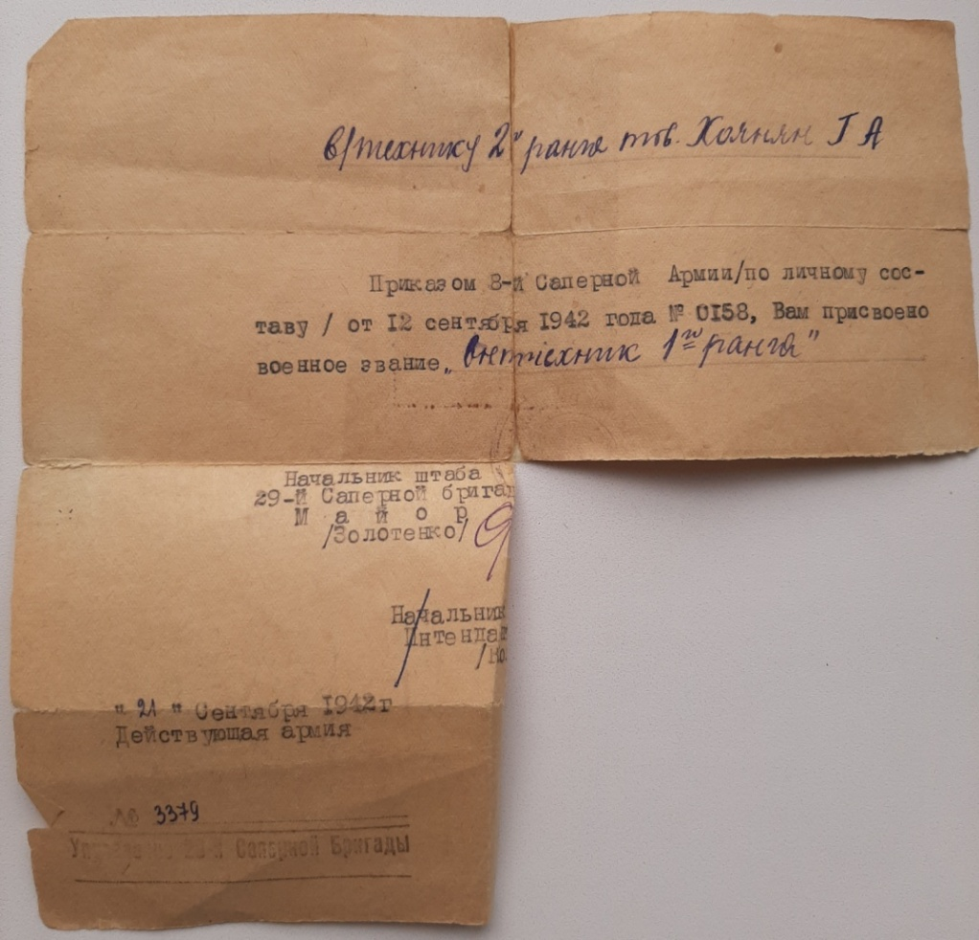
Я находился от железной дороги на расстоянии 50-70 метров. Вдруг услышал знакомый голос. Смотрю – Согомонян Маркос Согомонович (друг детства). Во все горло кричит: «Гриша!». А я: «Маркос!». Так и стоял я, взглядом провожая эшелон до тех пор, пока он совсем не скрылся из вида. Маркоса я видел в первый день мобилизации, когда направил его с предписанием в Ереван, в танковый полк…

Slide 15
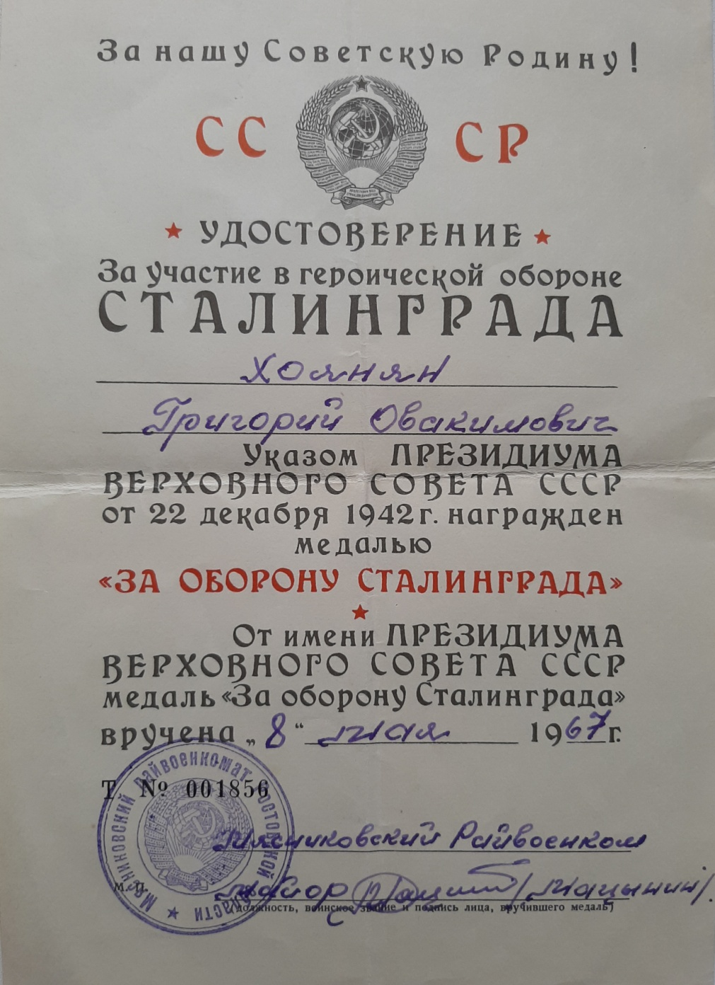
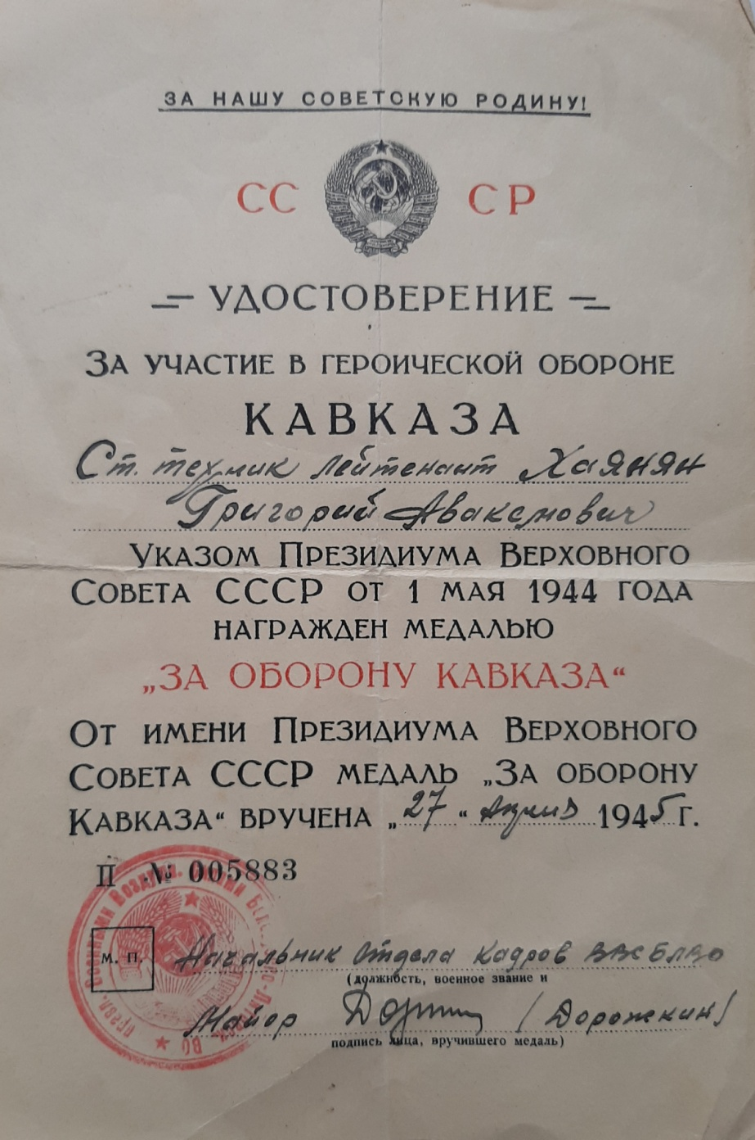

Slide 16
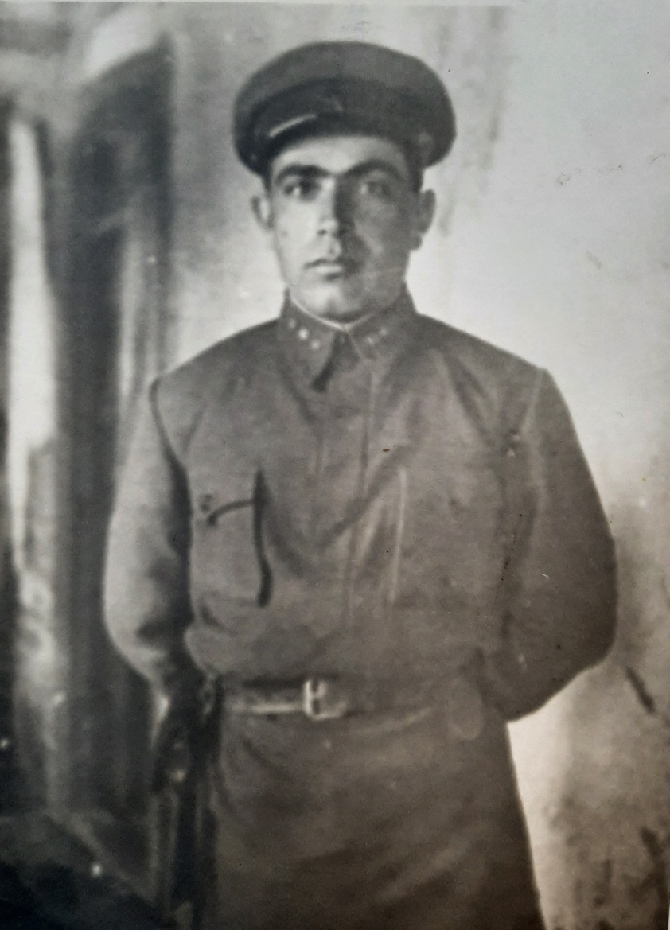
В апреле 1943 году подразделение Хояняна было выведено на небольшой отдых в 3-4 км. от линии фронта, в районе села Бузиново (Неклиновский район). Этот отдых они использовали для изучения личным составом роты нового Устава пехоты БУП-1942, одновременно меняли старые знаки отличия на погоны. Хоянян направился пешком к группе бойцов, чтобы узнать от них мнение о новом Уставе. Приближаясь к одному окопу противотанкового оружия, увидел одного из земляков – Хлияна Вартереса Георгиевича. Вначале он по всей форме приветствовал Хояняна как положено по Уставу, а потом они обнялись. Тут же подошел Наноян Степан и они вместе пообедали. В последствии там же встретился с другим своим земляком, Магояном Мушегом Асватуровичем. После войны Хоянян вновь встретился с Нанояном Степаном, который рассказал, что Вартерес погиб недалеко от Мелитополя, у реки Молочной, а Степан получил ранение.
Г. Хоянян
февраль 1943 год
южн. фронт
под Самбеком

Slide 17
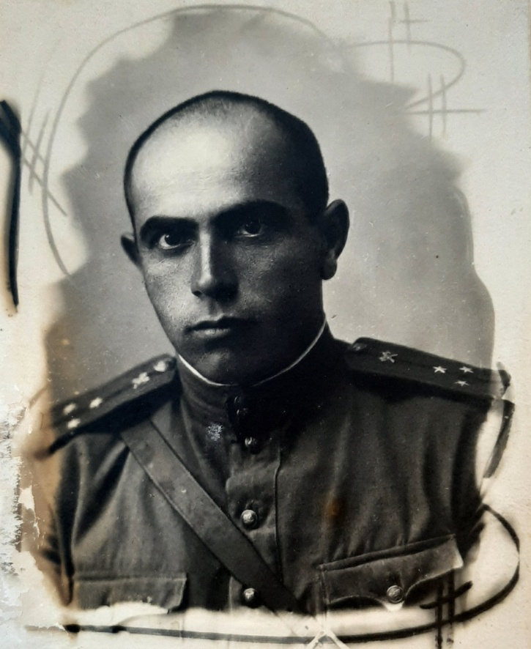
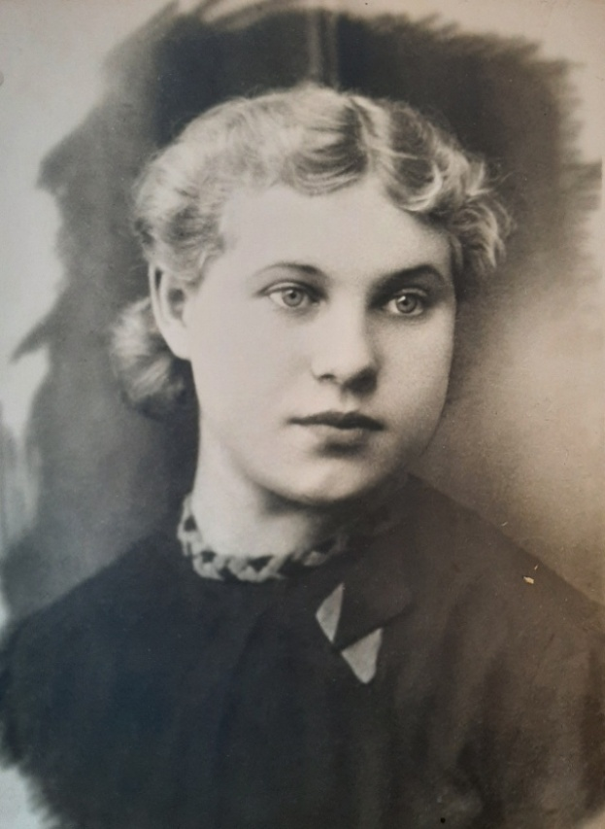
В конце 1942 года, после ранения, после госпиталя, Хоянян находился на реабилитации в городе Куйбышеве Саратовской области, где и случилась знаковая встреча с будущей женой, Тимониной Варварой, которая предопределила их дальнейшую судьбу. Соединила сурового , молчаливого армянина с молодой, красивой, жизнерадостной русской девушкой, соединила их и больше никогда не разлучала.
Тимонина Варвара Владимировна родилась 17 декабря 1921 года в городе Скопине Рязанской (Московской) области. Отец – Тимонин Владимир Степанович, моряк крейсера «Россия» – комендор, мать – Тимонина (Овчинникова) Ольга Ивановна – домохозяйка, братья – Василий (1909 – 1943), Иван (1915 – 1944) и сестра Ираида 1916 г.р.

Slide 18
Тимонина Варя, в мае 1942 года, по разнарядке Камешкирского райвоенкомата (находилась с мамой в селе Русский Камешкир Пензенской области, отец отказался от эвакуации и остался дома в городе Скопине Московской области) была призвана в ряды Красной Армии.
Служба в Армии включала в себя:
Трехмесячные курсы в городе Куйбышеве Саратовской области в 21-ом ОУАП (Отдельный Учебный Автополк) – май-июль 1942г. После трех месяцев учебы была направлена в город Кузнецк Пензенской области, в автороту шофером, на машинах подвозила горючее к самолетам.
Военную присягу приняла в 21-ом ОУАП в июле 1942г.
Направлена в 13-й ЗИАП (Запасной Истребительный Авиационный полк) – шофером – июль-сентябрь 1942г.
Назначена в 13-й ЗИАП 255-ю АТК (Аэродромная Техническая Команда) – на должность писаря – с октября 1942г. до августа 1943г.
Переведена в 13-й ЗИАП 255-ю АТР (Аэродромная Техническая Рота) при БАО (Батальон Аэродромного Обслуживания) – с августа 1943г.
С сентября 1943г. часть перебазировалась в Белоруссию в город Бобруйск.
Конец войны Хоянян и Тимонина встретили в Бобруйске, где мой дедушка участвовал в разминировании города.

Slide 19
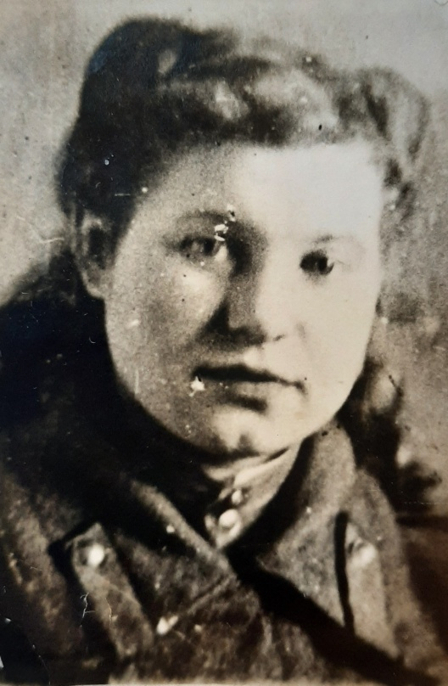
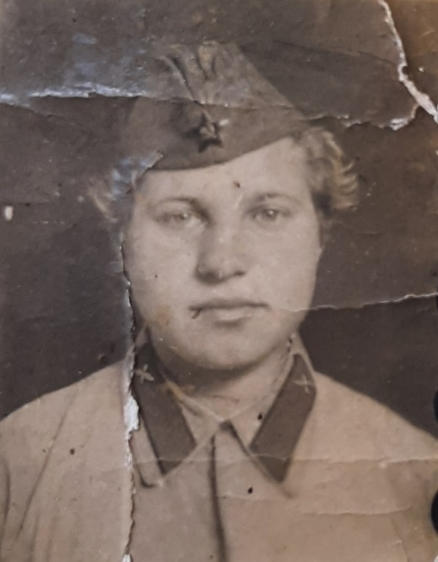
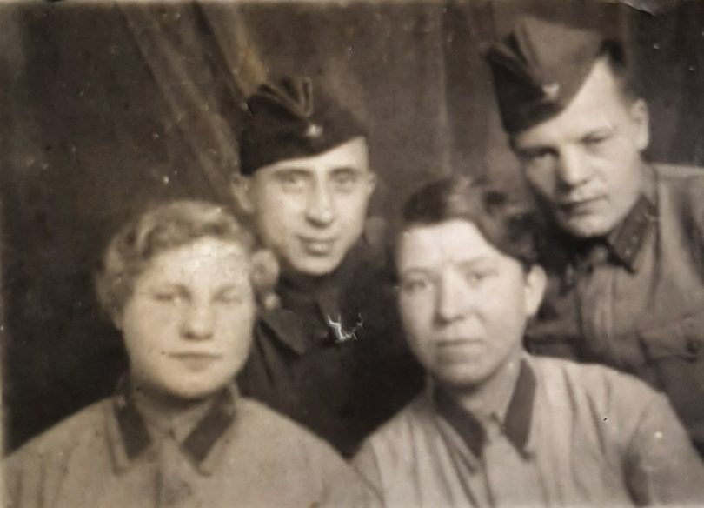
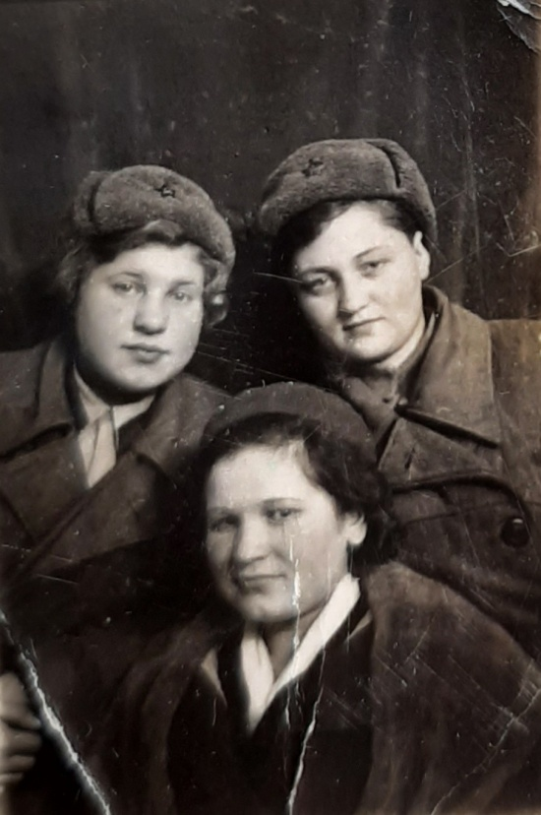
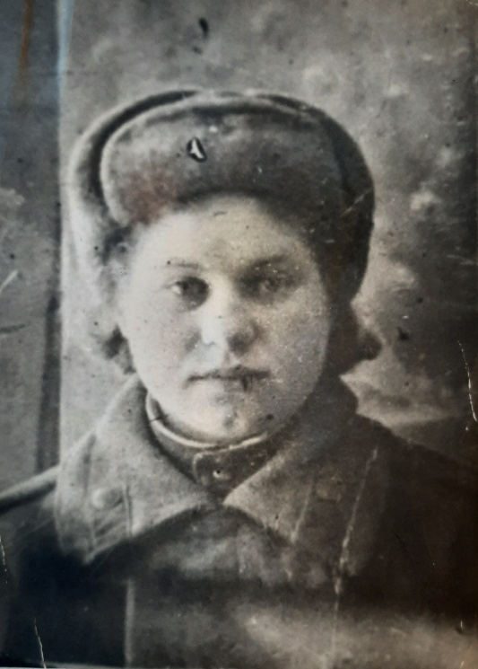
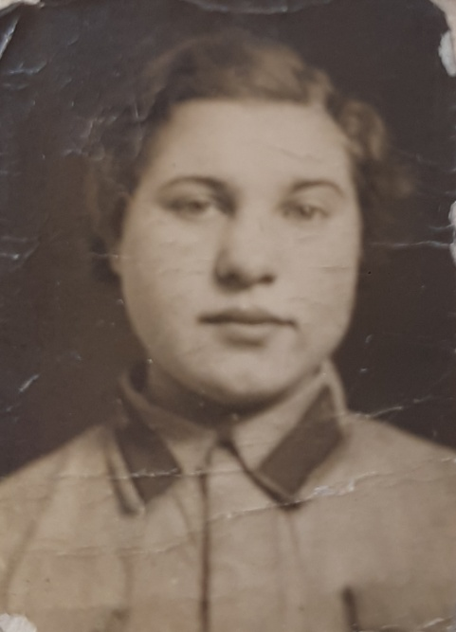

Slide 20
В нашей семье часто вспоминали рассказ дедушки, как он по-кавказски «украл» невесту и тем самым решил свою судьбу.
В 1943 году, моя бабушка, Варвара Владимировна, была отпущена домой из части на несколько дней, в связи со смертью отца. В часть, где в это время служили Хоянян с Тимониной, из штаба поступило два приказа. По-первому, Хоянян Г.О. со своим подразделением направлялся на фронт, в район Бобруйска, по-второму, Тимонина В.В. переводилась в штаб (тыл). Узнав об этом, Хоянян решил перехватить Тимонину, пока она не узнала о переводе в штаб. Собрав своих солдат, Хоянян Г.О. отправился на узловую станцию, куда должна была прибыть Тимонина В.В. У каждого вагона прибывающего состава, с интересующей стороны, выставлялся солдат для перехвата Тимониной. Делая это, Григорий Овакимович сильно рисковал, так как, по законам военного времени, не сразу отправился на фронт. К счастью, к исходу первых суток, он встретил Тимонину. Примечательно то, что Хоянян оказался как раз у того вагона, откуда вышла бабушка, и не объяснив ей ничего, взяв ее в охапку, повез с собой к месту своего назначения. От наказания дедушку спасло то, что он Тимонину повез не в тыл, а на фронт. И до конца войны они больше не расставались.

Slide 21
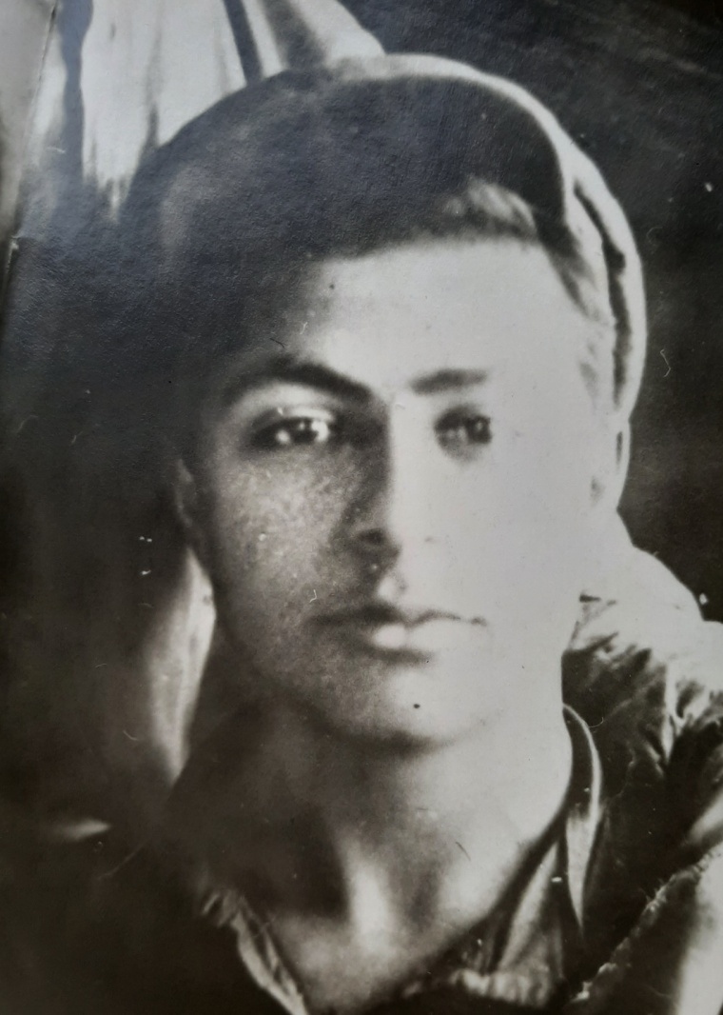
Хочу рассказать о коротком, но славном жизненном пути мужественного воина, младшего брата моего дедушки, Хояняна Дикрана Овагемовича, который самоотверженно сражался на фронтах Великой Отечественной войны, с боями дошел до Германии и погиб там по трагической случайности, после Победы.
Среди множества документов и рукописей, хранящихся в нашей семье, особое место занимает пачка пожелтевших от времени писем с фронта. Это письма Дикрана своему старшему брату Григорию.
Дикран ушел на фронт в 1943 году. По воспоминаниям его сверстников и родных, это был отчаянный, смелый, добрый парень, в каждом письме с фронта чувствуется боль, горечь разлуки с родными, тоска, а вместе с тем, его патриотический настрой. О себе он писал очень мало: жив, здоров, бьет врага.
Хоянян Дикран Овагемович
1923 – 18.05.1945

Slide 22
Зато сохранились письма командира в/части 62975-г Гвардии Лейтенанта А. Сопляченко о мужестве и героизме Дикрана.
Первое письмо, от 7 ноября 1944 года адресовано председателю сельского Совета села Чалтырь: «Боевой гвардейский привет с фронта Непоколебимым работникам тыла. Дорогие товарищи! …Мы посылаем Вам искреннюю благодарность за бывшего Вашего работника Хояняна Дикрана Овагемовича, который ныне находится в нашем боевом коллективе. Тов. Хоянян в наших рядах прошел грандиозный победоносный путь. За проявленное мужество, смелость, героизм, он награжден правительственной наградой.
Он воюет настойчиво, по-гвардейски, бьет врага по-сталински, надеемся, что и ваша работа в тылу идет по-стахановски. Мы просим Вас прочесть наше письмо на общем собрании, пусть гордятся его родные и его земляки храбрым воином, достойным сыном нашей Родины. Да здравствует непобедимая Красная Армия и ее вдохновитель Верховный Главнокомандующий Маршал Советского Союза тов. Сталин! Командир в/части 62975-г Гвардии лейтенант Сопляченко».
Второе письмо от 17 декабря 1944 года адресовано Хояняну Г.О. В нем описывается подвиг Хояняна Дикрана: «Сообщаю один его подвиг, и гордитесь братом. Будучи в окружении, меня ранило, такая была обстановка, что казалось все. Но он 18 километров выносил меня и вынес, спас мою жизнь, хотя у него посинело под глазами от тяжести и истомления, но он не бросил меня…».

Slide 23
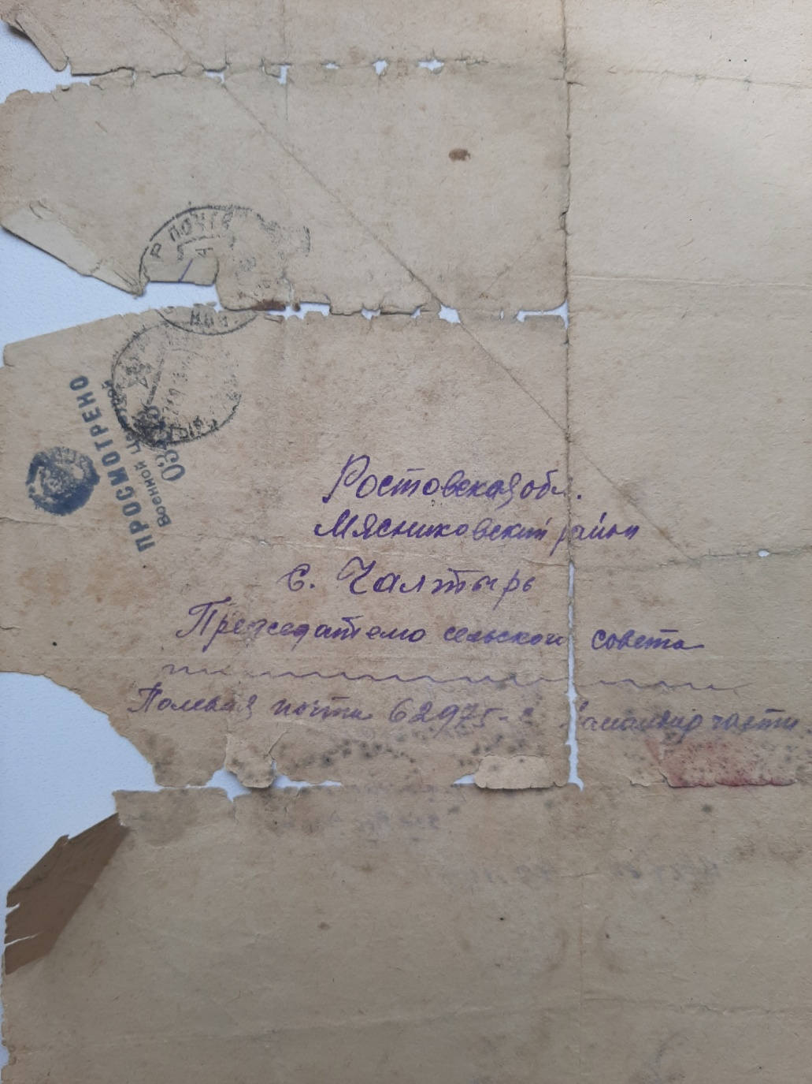
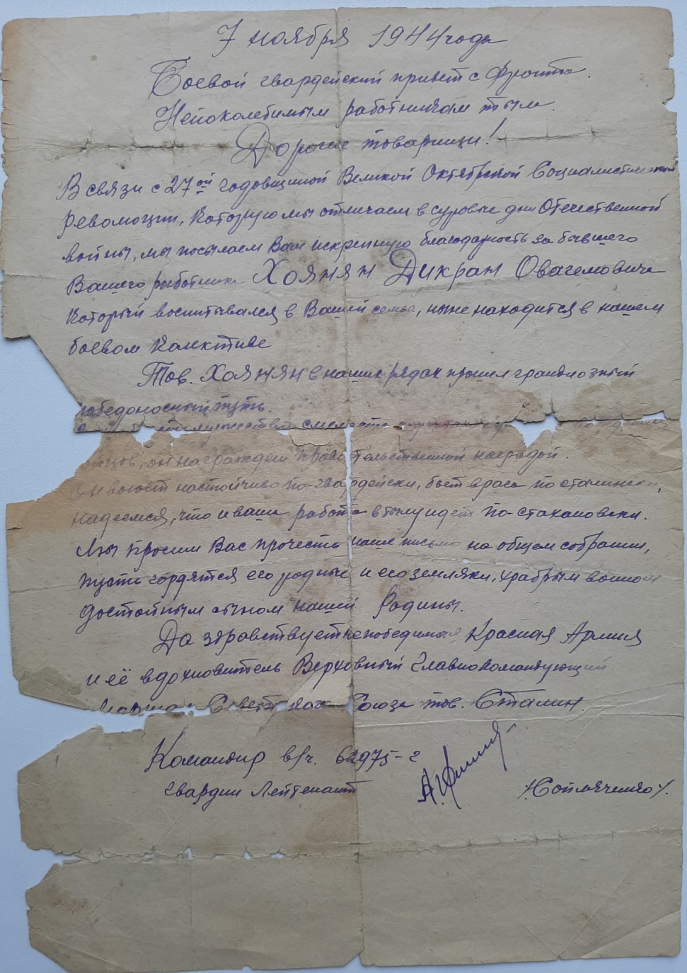
Письмо от 7 ноября 1944 года, адресованное председателю сельского Совета села Чалтырь от командира в/части 62975-г Гвардии Лейтенанта А. Сопляченко

Slide 24
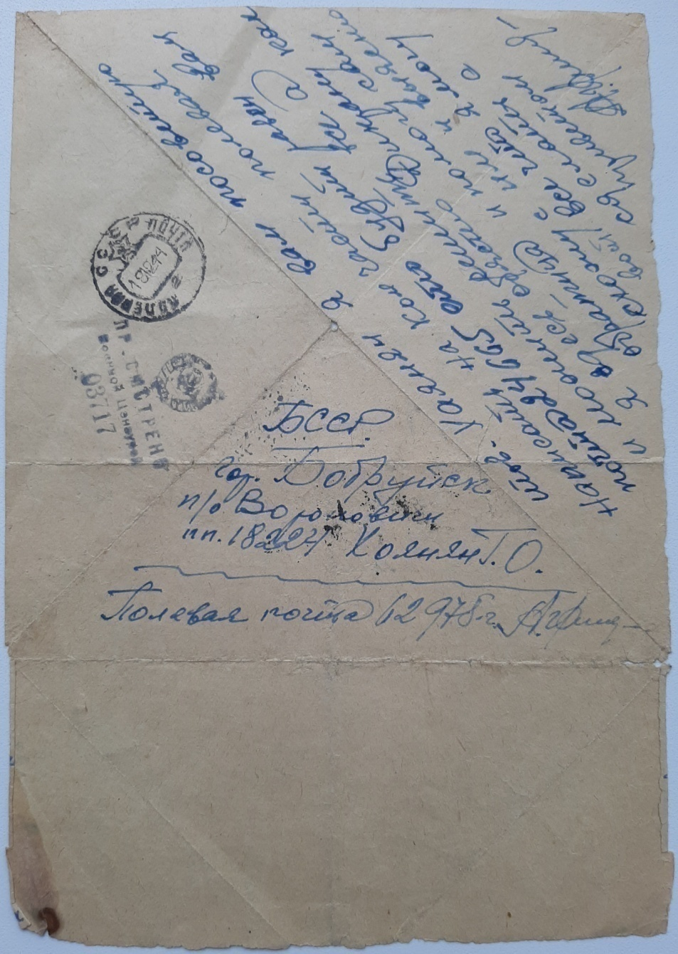
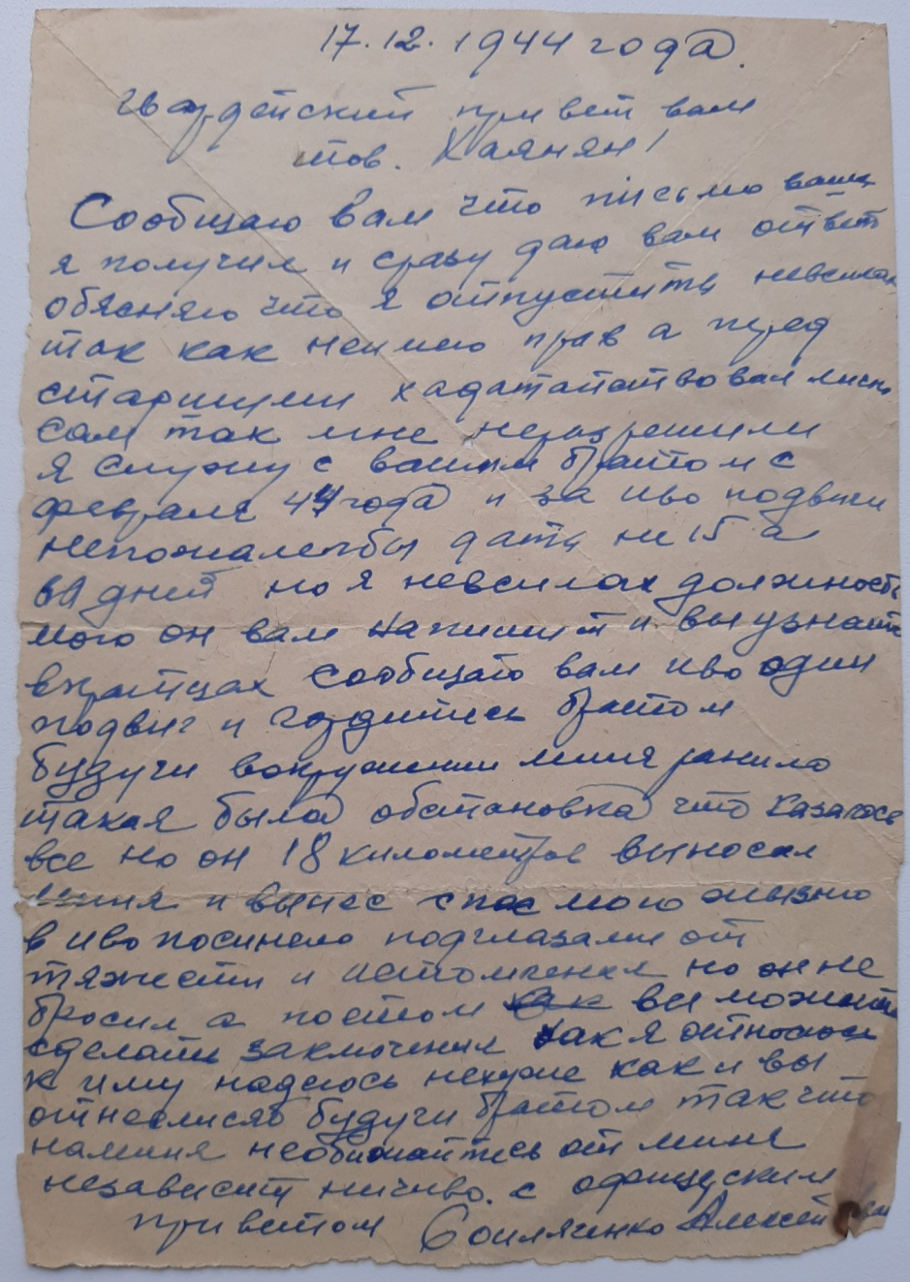
Письмо от 17 декабря 1944 года адресовано Хояняну Г.О.

Slide 25
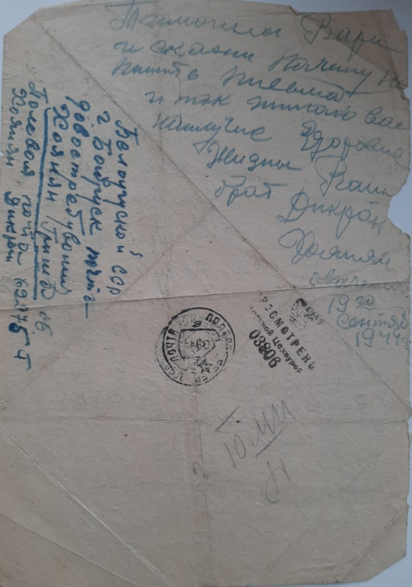
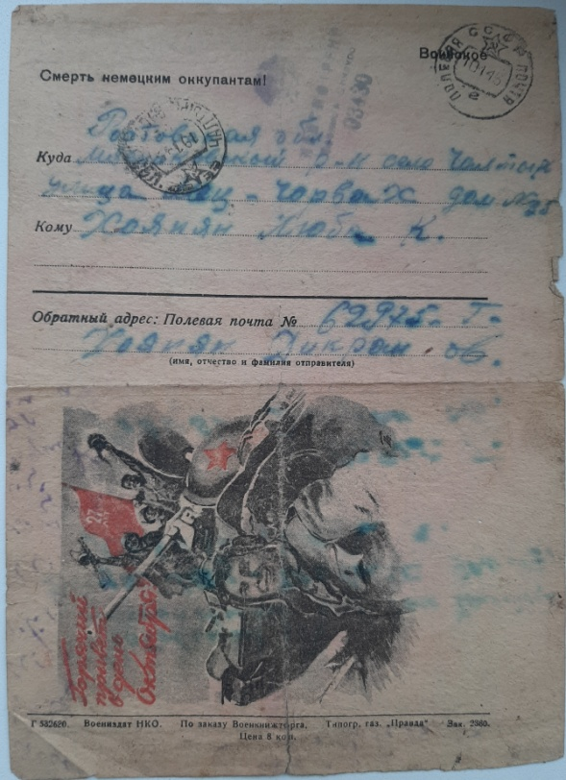
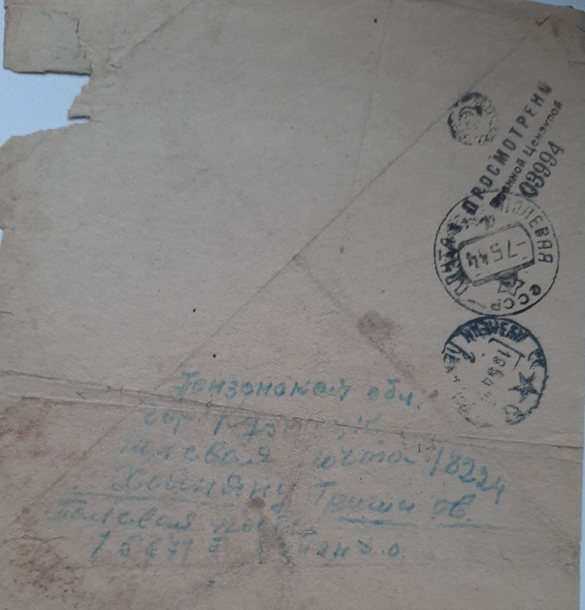
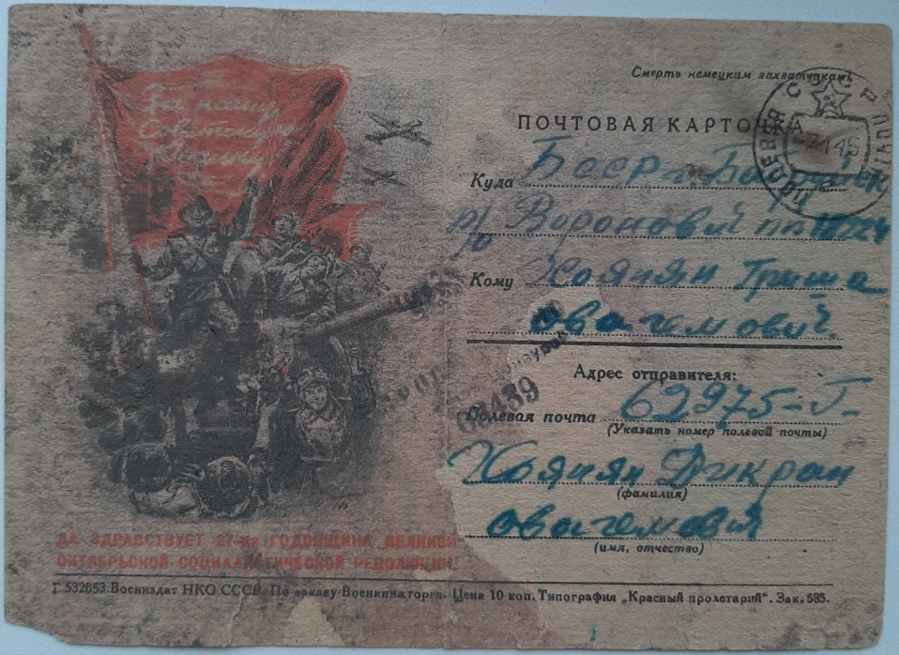
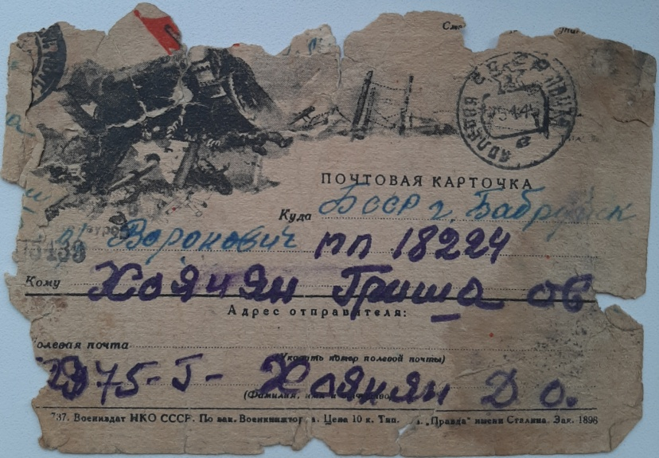
Письма с фронта Дикрана своему старшему брату Григорию

Slide 26

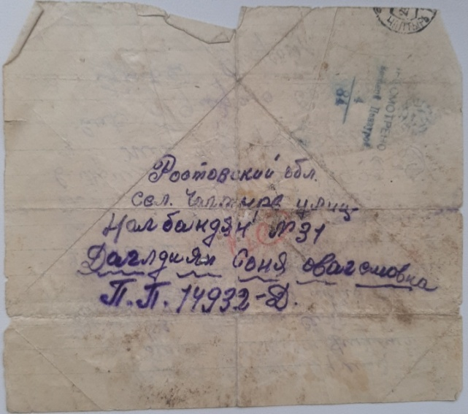
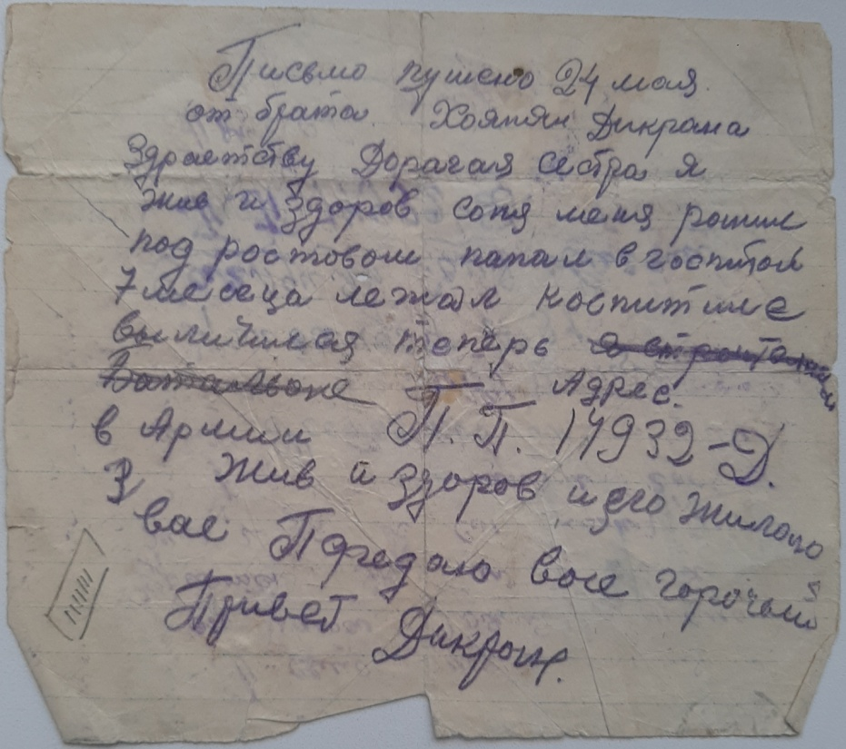
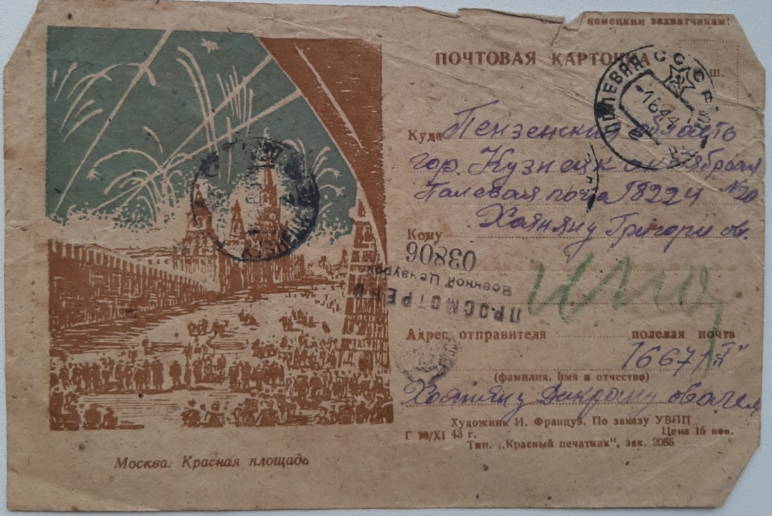

Slide 27
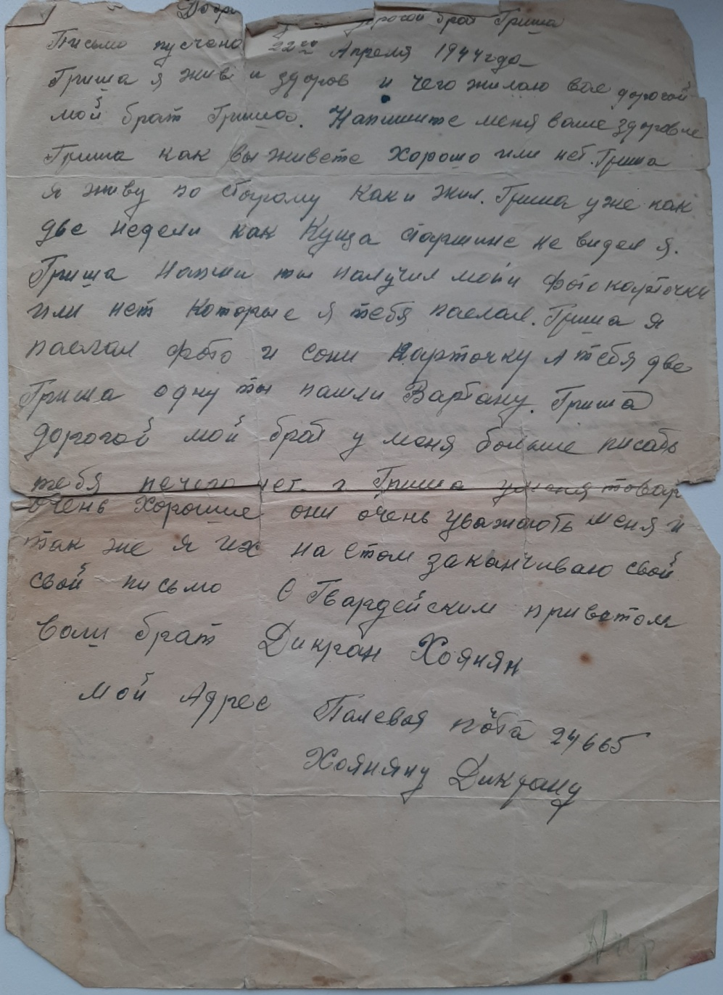
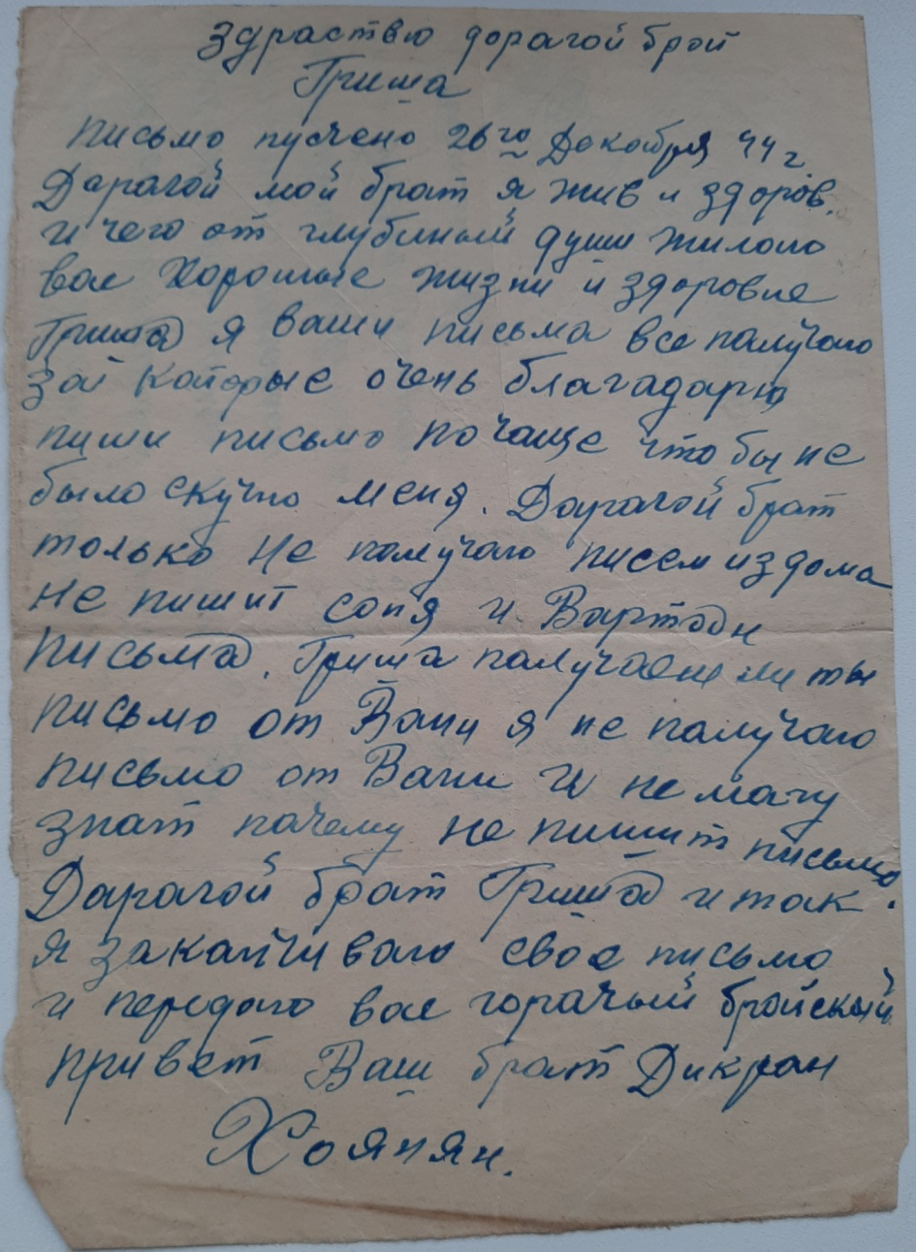

Slide 28
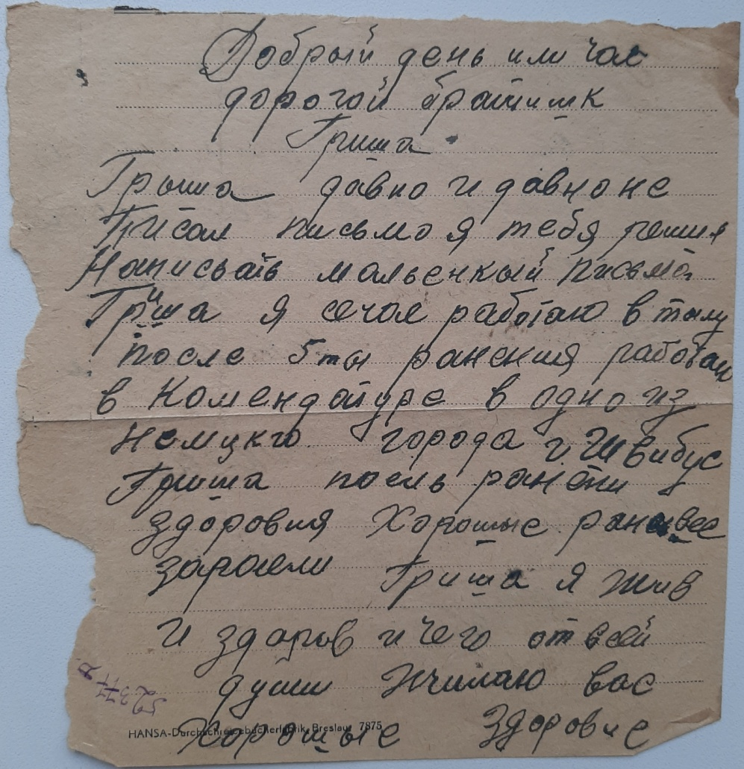
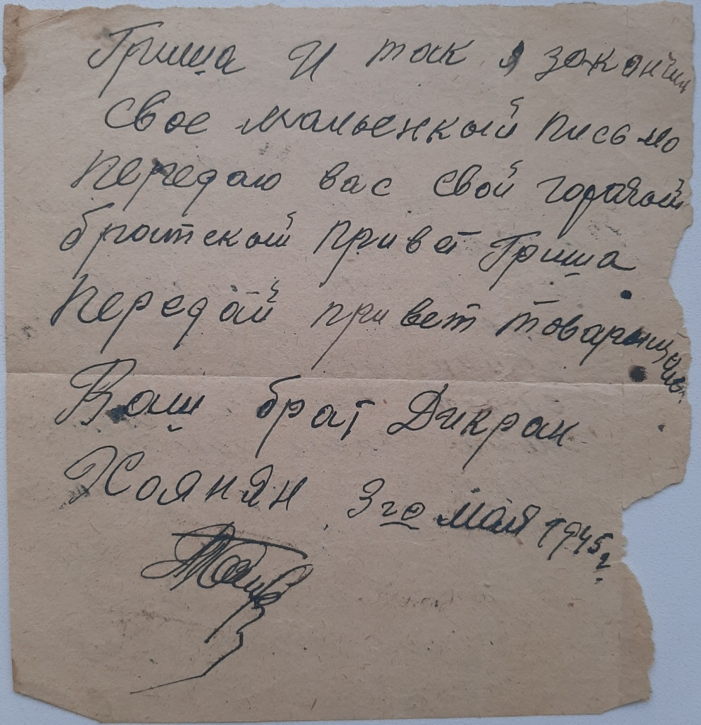
На фронте младший сержант Дикран Хоянян был снайпером, разведчиком, пять раз он был ранен, его признали негодным к строевой службе, но он продолжал службу на фронте, и только в конце войны был переведен в военную комендатуру города Швибус.
Последнее письмо Дикрана

Slide 29
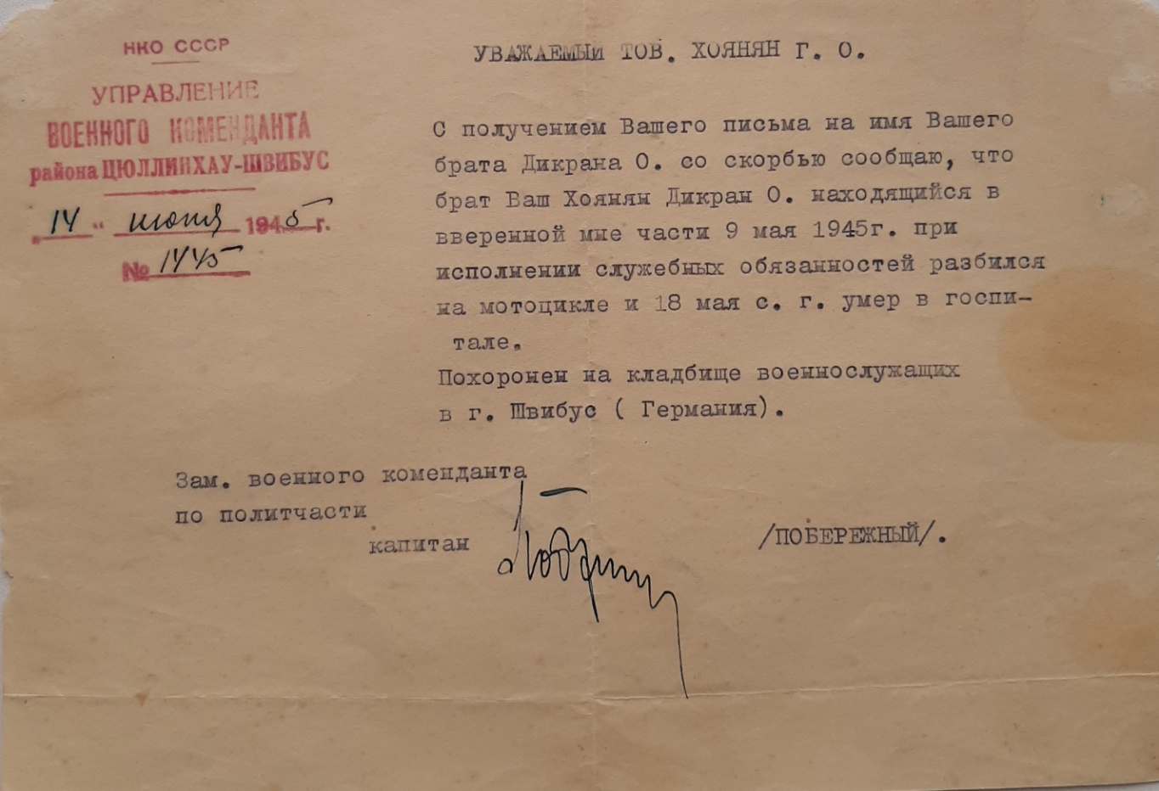
В ответ на свое очередное письмо брату, мой дедушка получил датированное 14 июня 1945 года такое сообщение: «Уважаемый тов. Хоянян Г.О. С получением Вашего письма на имя Вашего брата, Дикрана О. со скорбью сообщаю, что Ваш брат, Хоянян Дикран О., находящийся в вверенной мне части, 9 мая 1945 года, при исполнении служебных обязанностей, разбился на мотоцикле и 18 мая с.г. умер в госпитале. Похоронен на кладбище военнослужащих в городе Швибус (Германия). Зам. военного коменданта по политчасти капитан Побережный».
Впоследствии перезахоронен на кладбище Советских воинов г. Мендзыжеч

Slide 30
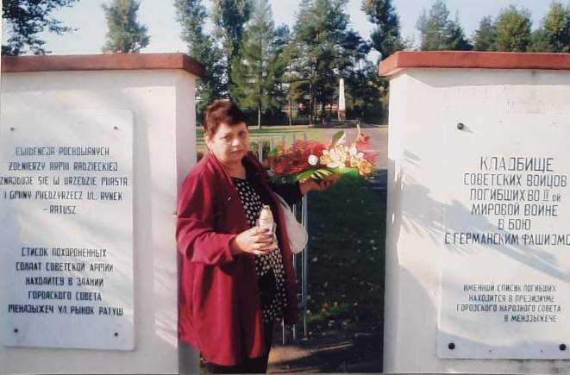
Вот так, после победы над врагом, по трагической случайности, оборвалась жизнь храброго фронтовика.
Долгое время дедушка безуспешно пытался отыскать могилу брата, и только в 2011 году узнали, что город Швибус в Германии после войны отошел Польше и был переименован в город Свебодзин.
В 2011 году одна из дочерей Хояняна Григория Овакимовича побывала на кладбище, где похоронен дядя – Хоянян Дикран (Польша,г.Мендзыжеч).
Кладбище очень чистое и ухоженное. В 112 братских могилах похоронено 2074 советских солдата. Дикран в могиле № 106.

Slide 31
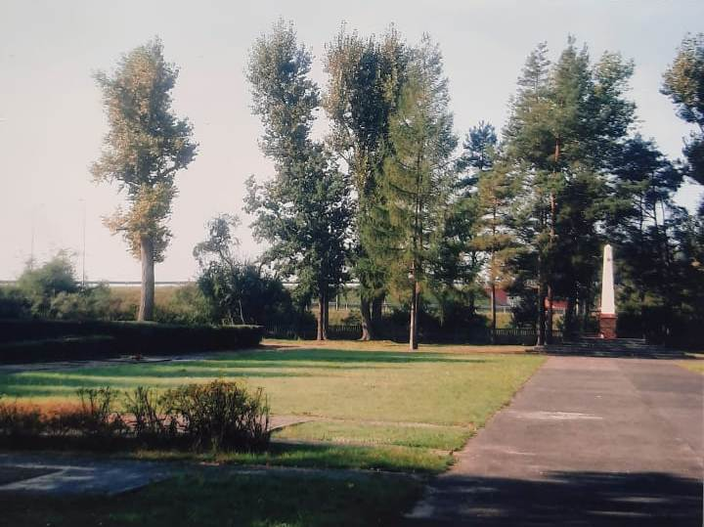
Кладбище Советских воинов, погибших во II Мировой войне, г. Мендзыжеч

Slide 32

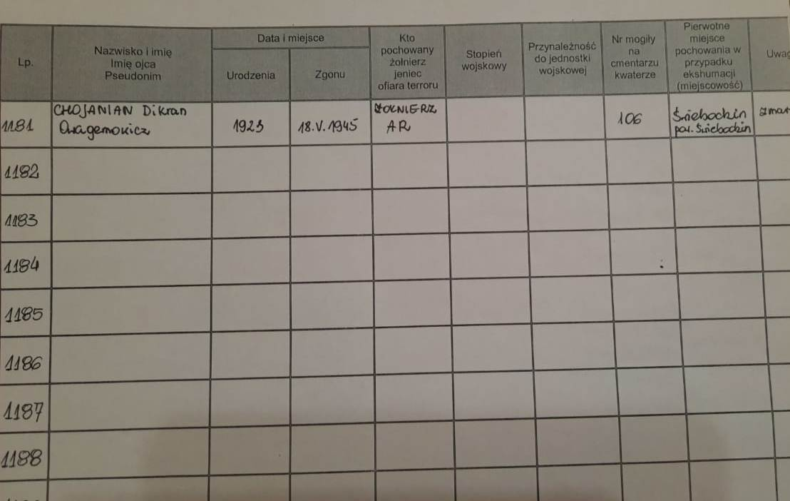
Сведения о местонахождении захоронения получены в городской управе Мендзыжеча, что в 22 км. севернее от Свебодзина. На одном из толстых сшивов документов, была вся информация о Дикране: Ф.И.О., год рождения, дата смерти, звание, где похоронен, № могилы, откуда перезахоронен.
Эта официальная страница вся пестрела печатями и штампами: красными, фиолетовыми, черными. Фотографировать и снять копию не разрешили. Дали только выписку из книги захоронений.

Slide 33
В любой исторический период жизни: то ли это первые годы существования Советской власти, то ли это годы коллективизации, то ли период Великой Отечественной войны, то ли послевоенный период – перед народом нашей многонациональной страны всегда вставали разные, свойственные тому периоду задачи, и все-таки самой главной, основной задачей было – это быть патриотом, достойным гражданином нашей Родины, верно служить стране и своему народу.
Следующий этап в судьбе Хояняна – возвращение после войны в разрушенный, разоренный район и тяжелая, но такая нужная работа по восстановлению нормальной жизни людей.
1946-1955 – секретарь РК КПСС по кадрам;
1955-1973 – председатель Мясниковского райисполкома (1963-1965 – председатель Неклиновского райисполкома в период временного слияния двух районов).
Хоянян Варвара Владимировна с 1953-1973 – председатель райкома профсоюза работников просвещения. С 1970-1978 – председатель районного женского совета. С 1984 – член районного Совета ветеранов ВОВ (сначала была секретарем районного Совета).
Как самое дорогое хранила партийный билет с января 1945 года и комсомольский билет с марта 1938 года – как светлую память своей юности.

Slide 34
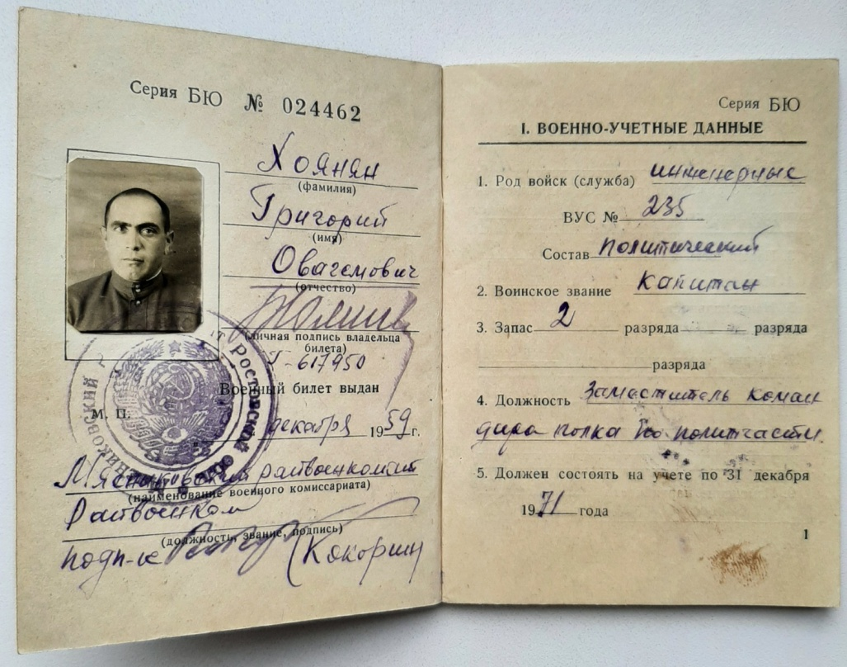

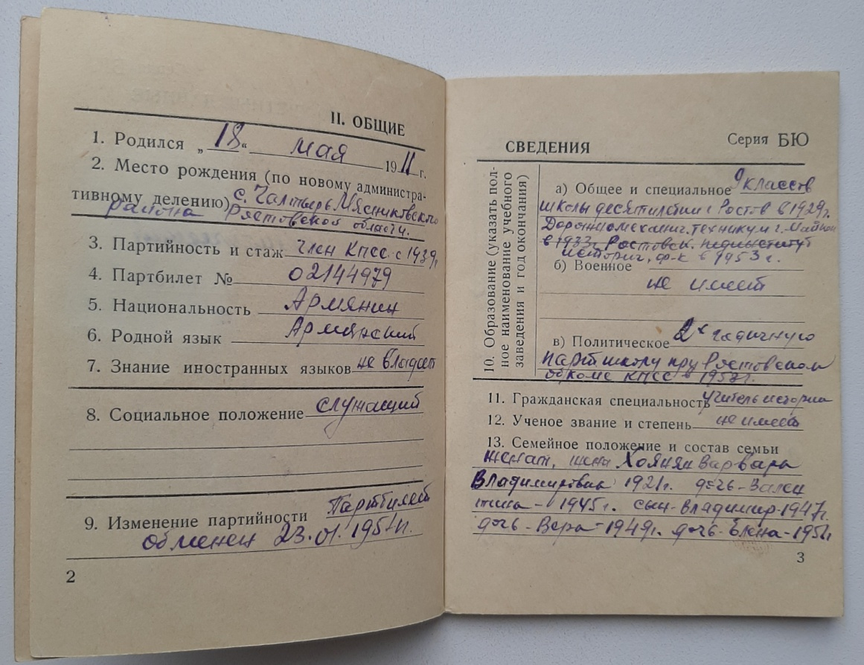

Slide 35



Slide 36



Slide 37



Slide 38




Slide 39

Участники Великой Отечественной войны из с. Чалтырь, 1908 г.р.,
в день вручения медали «50 лет Вооруженных Сил СССР»
в первом ряду в центре председатель райисполкома Хоянян Г.О. и райвоенком Гапонов Н.С.
Вечная Память Ветеранам

Slide 40


Оглядываясь назад, понимаю, что любовь к Родине, к людям, к нашей истории, я впитала благодаря своей бабушке, которая с детства привила мне эти качества. И сегодня, работая в архиве Мясниковского района, соприкасаясь с этими бесценными документами, свидетелями той эпохи, ощущаю себя причастной к тому времени. Хотелось бы закончить эту презентацию словами моей бабушки, Варвары Владимировны Хоянян:
«Но все уходит – и юность, и боль, и тревоги, остается ПАМЯТЬ, от которой никуда не уйти».

